Slide 1
La regola della spesa e il problema del debito
Situazione attuale e le previsioni di cambiamento

Slide 2
Le regole di bilancio
Il riferimento della programmazione di bilancio al medio periodo comprende, anche dopo la riforma del PSC, un’analisi sui due anni precedenti all’anno di bilancio e ai 5 anni successivi, anche per capire quali siano gli eventuali errori di previsione e le tendenze rispetto agli obiettivi a 5 anni che non possono essere rinegoziati se non per cause di forza maggiore o in seguito all’insediamento di un nuovo governo
Occorre inoltre un programma di riforme e investimenti volti a superare le principali criticità del Paese è tale da conseguire l’obiettivo della sostenibilità del debito attraverso non solo un più efficace controllo della finanza pubblica, ma anche tramite una maggiore crescita potenziale dell’economia.
L’invio del Documento di finanza pubblica prevede l’invio annuale di una Relazione sui progressi compiuti in un breve lasso di tempo, che deve avvenire entro il 30 aprile
il Documento programmatico di bilancio (da inviare alla Commissione entro il 15 ottobre) mantiene il suo ruolo di inquadramento della programmazione della manovra di finanza pubblica, nell’ambito dell’aggiornamento dello scenario di previsione.

Slide 3
…un bilancio di «passaggio»
[… DFP, p. IV] Benché il corredo informativo obbligatorio alla luce della Guidance della Commissione richieda l’aggiornamento delle previsioni solo fino all’anno in corso, in conformità con l’atto d’indirizzo ricevuto dalla Camere si è proceduto a estendere l’orizzonte delle proiezioni fino all’ ultimo anno di riferimento della legge di bilancio 2025 (il 2027) e di fornire un adeguato livello di informazioni anche relativamente al 2028.
Vediamo i nuovi documenti in confronto con il vecchio DEF: https://www.mef.gov.it/documenti-pubblicazioni/doc-finanza-pubblica/index.html

Slide 4
La nuova Disciplina di Bilancio
La nuova disciplina di bilancio europea è incentrata sulla sostenibilità del debito seguendo la cosiddetta Debt Sustainability Analysis (DSA) stabilita in sede UE che prevede un Piano Strutturale di Bilancio su 5 anni.
Gli Stati membri con deficit eccessivi o elevato debito pubblico devono seguire un percorso di aggiustamento che al termine del Piano, o anche oltre se necessario, li porti su un sentiero di riduzione sostenibile del debito pubblico.
La variabile chiave della DSA è il saldo primario strutturale, ovvero il saldo di bilancio della Pubblica Amministrazione (PA) esclusi i pagamenti per interessi e al netto di effetti ciclici e misure temporanee o una tantum, in rapporto al PIL.
L’obiettivo di saldo primario strutturale è perseguito tramite una regola di spesa netta nella logica secondo cui, se le uscite della PA che il Governo è in grado di programmare crescono meno del PIL nominale durante il periodo di aggiustamento, il rapporto tra saldo primario e PIL tenderà a migliorare (al netto di oscillazioni dovute a fattori esogeni o temporanei ai quali è inopportuno rispondere con misure di bilancio che rischiano di risultare procicliche).

Slide 5
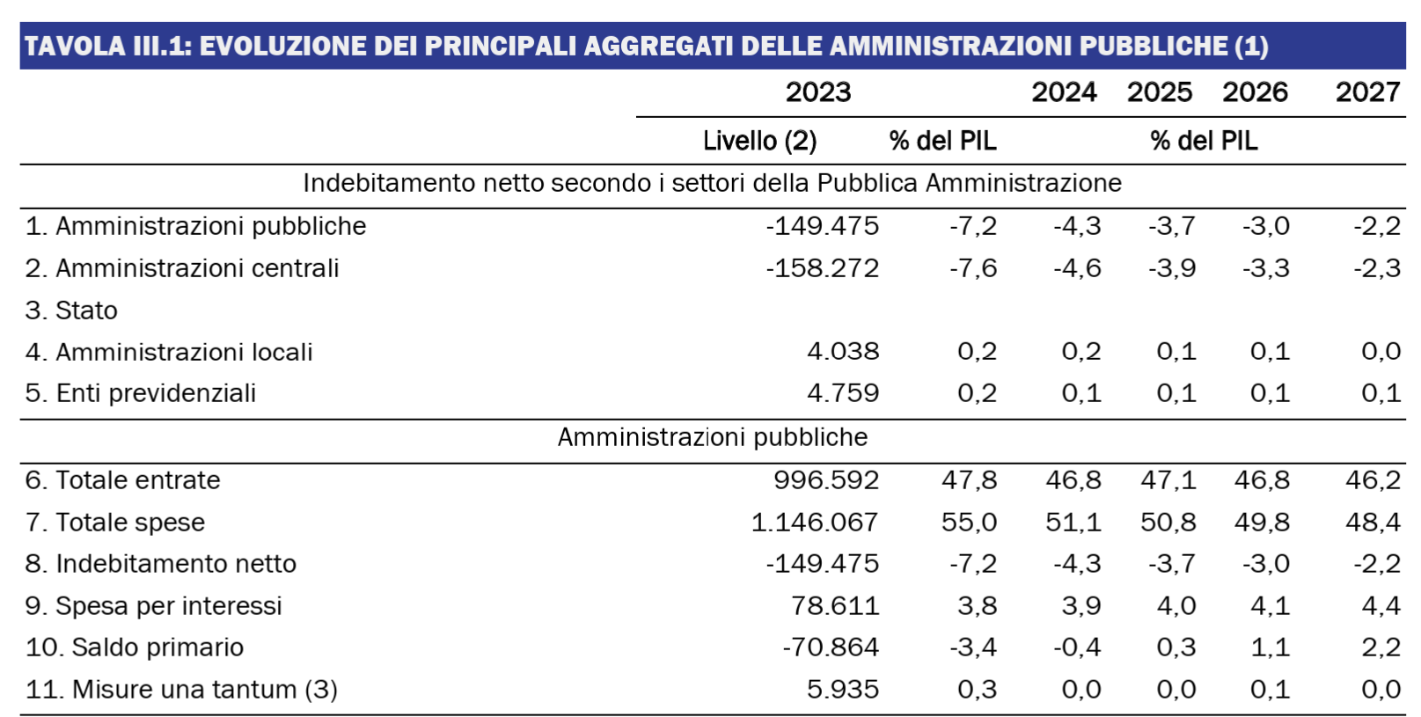
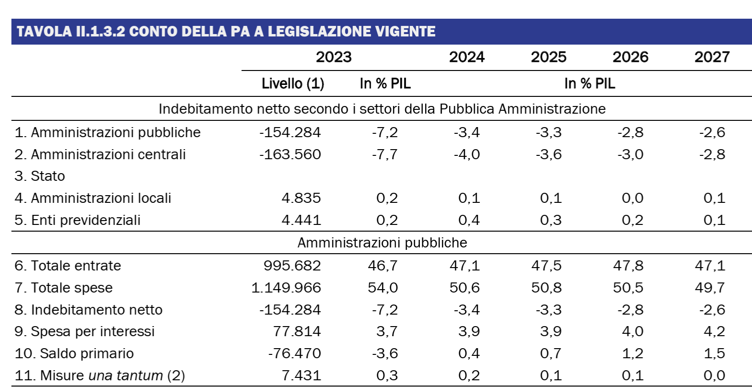
La spesa pubblica italiana, gli aggregati e l’indebitamento netto
DEF 2024 – Sezione I, p.54
DFP 2025 – Sezione I, p.51

Slide 6
La regola della spesa netta
La spesa netta è definita come la spesa primaria (ovvero esclusi gli interessi) meno le componenti cicliche legate all’andamento della disoccupazione, la spesa per programmi dell’Unione interamente finanziati da fondi europei, la spesa nazionale per il co-finanziamento di programmi europei, le misure di bilancio temporanee o una tantum e le variazioni discrezionali dal lato delle entrate.
Le clausole di salvaguardia del braccio preventivo del vecchio PSC rimangono invariate
Nel braccio correttivo resta il vincolo per i Paesi con deficit eccessivi di migliorare il proprio saldo strutturale di almeno 0,5 punti percentuali di PIL all’anno.
È opportuno evidenziare che proprio tale previsione ‘ereditata’ dal vecchio PSC si applica al nostro Paese, soggetto a Procedura per disavanzi eccessivi (PDE).
Tuttavia, nei primi tre anni di applicazione delle nuove regole la Commissione europea potrà tenere conto dell’eventuale aumento della spesa per interessi per attenuare tale vincolo.

Slide 7
Si sta rispettando la regola? (DFP, p.42)
Le stime più recenti pubblicate dall’Istat hanno confermato il valore del rapporto deficit/PIL nel 2022 e 2023, rispettivamente all’8,1 e al 7,2 per cento. Rispetto al 2023, il deficit si è più che dimezzato, con una riduzione della sua incidenza sul PIL di 3,8 punti percentuali.
La stima provvisoria per il 2024 si colloca infatti al 3,4 per cento, 0,4 punti percentuali al di sotto dell’ultima previsione programmatica e quasi un punto percentuale inferiore alla previsione tendenziale del DEF 2024.
Il miglioramento dipende, in primo luogo, da un valore nominale del deficit inferiore alle previsioni (di oltre 7 miliardi rispetto al Piano), che è spiegato dalla dinamica delle entrate più positiva delle attese.
Ha inoltre contribuito, dal lato del denominatore, il livello del PIL nominale superiore alle previsioni.
Il rapporto tra saldo primario e PIL ha mostrato un miglioramento persino superiore, pari a 4,0 punti percentuali, tornando positivo (0,4 per cento del PIL) per la prima volta dall’inizio della pandemia. Al contrario, la spesa per interessi è aumentata dal 3,7 per cento del PIL del 2023 al 3,9 per cento del PIL del 2024, in linea con le previsioni del Piano. Tale aumento fa seguito alla restrizione monetaria avviata dalla BCE a partire dalla seconda metà del 2022

Slide 8
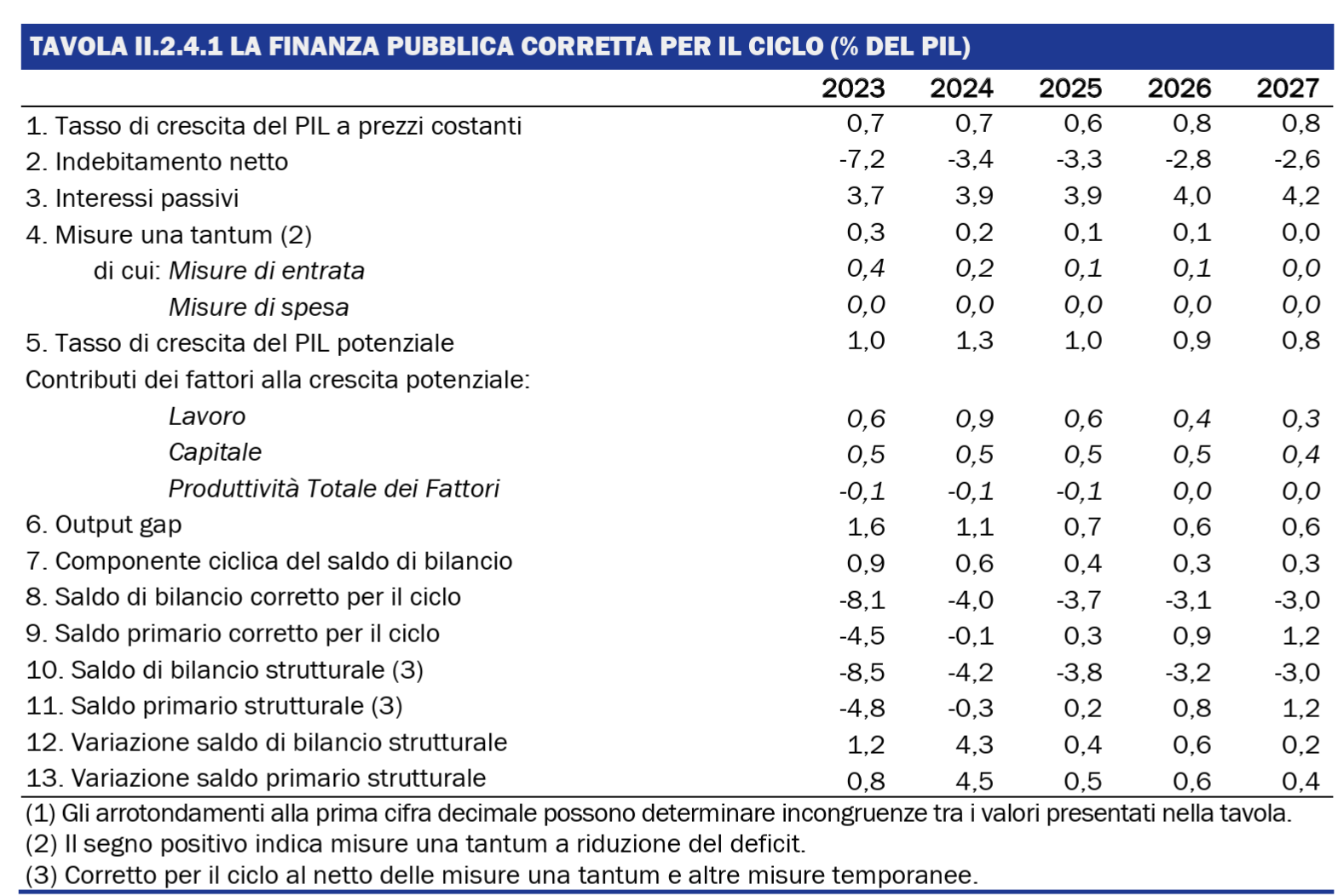
… e per il 2025 nel DFP (p. 73)
Rientro dalla PDE
Rientro dalla PDE: +0,6% del PIL

Slide 9
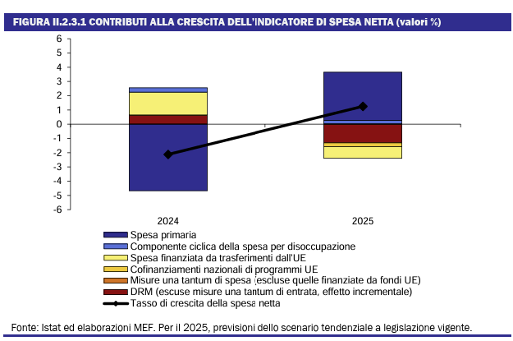
DFP, p. 67

Slide 10
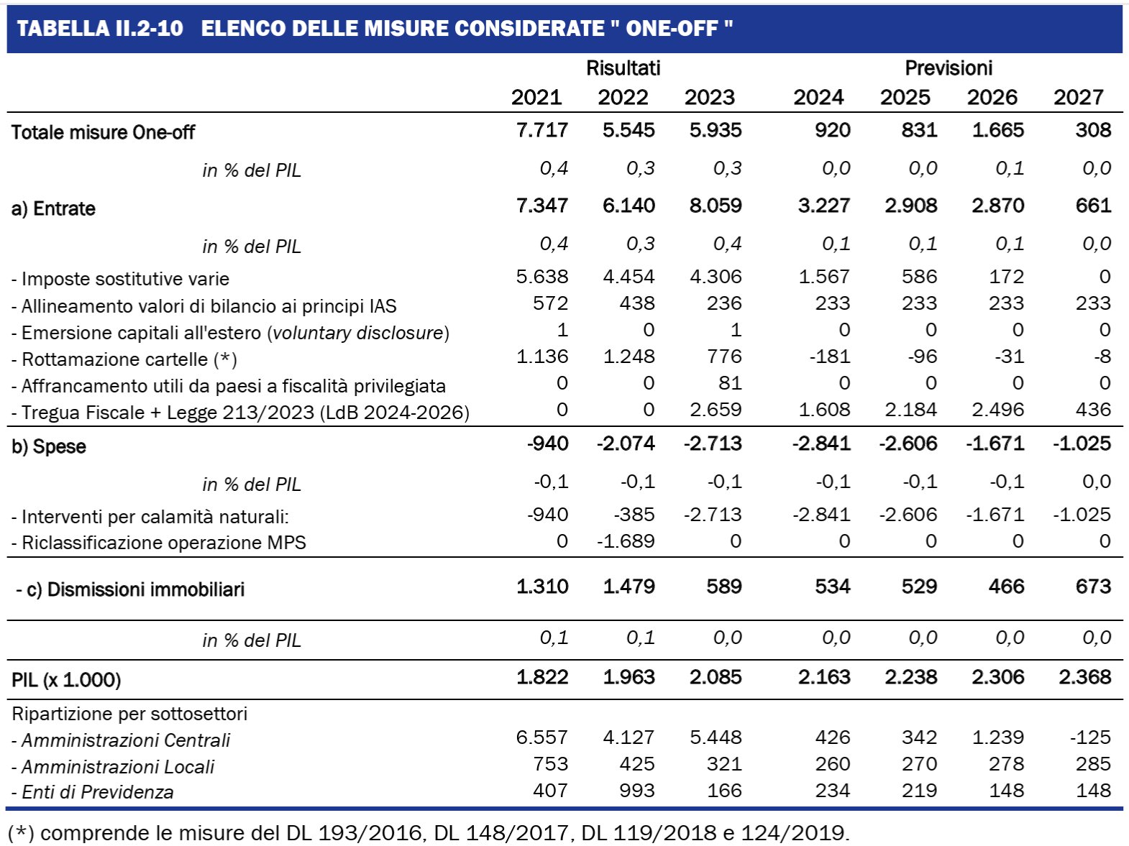
Quali entrate/spese si escludono?
DFP 2025 – Sezione II, p.22

Slide 11
L’effetto potenziale sugli investimenti pubblici del PNRR
Situazione attuale: DFP, p. 52
DEF 2022, p.63

Slide 12
… e di nuovo le spese fuori bilancio
[… DFP, p. IV] a livello UE assume potenzialmente una grande rilevanza l’annuncio della Commissione europea in tema di difesa, il cd. piano Defence Readiness 2030.
Quest’ultimo consta di diversi pilastri, tra cui la proposta di attivare la clausola di salvaguardia nazionale per poter scorporare la spesa in difesa nel periodo 2025-2028 dal calcolo dell’indicatore di spesa netta.
A tale riguardo, il Governo sta effettuando le opportune valutazioni nell’ambito della difesa comune europea e degli impegni presi a livello dell’Alleanza Atlantica.

Slide 13
La regola per il debito
La riduzione media annua minima del rapporto debito/PIL per Paesi con debito maggiore del 90 per cento del PIL è di un punto percentuale, anziché di un ventesimo della differenza rispetto al parametro del 60 per cento, che dato l’attuale livello di debito dell’Italia, richiederebbe un calo di quasi 4 punti percentuali all’anno.
Tale riduzione minima, inoltre, sarà calcolata solo a decorrere dall’anno di uscita dalla PDE.
Il 21/6/2024 la CE ha inviato la propria traiettoria di spesa netta con le proiezioni dei saldi di bilancio con un aggiustamento su 7 anni:
  Spesa netta=+1,5% in media annua
  Coerente con un miglioramento del saldo primario strutturale/Pil di 0,6%
  2031 traguardo finale= surplus primario strutturale/Pil +3,3%
  Inoltre in base alla PDE, rientro dell’indebitamento netto a meno del 3% del PIL nel 2026

Slide 14
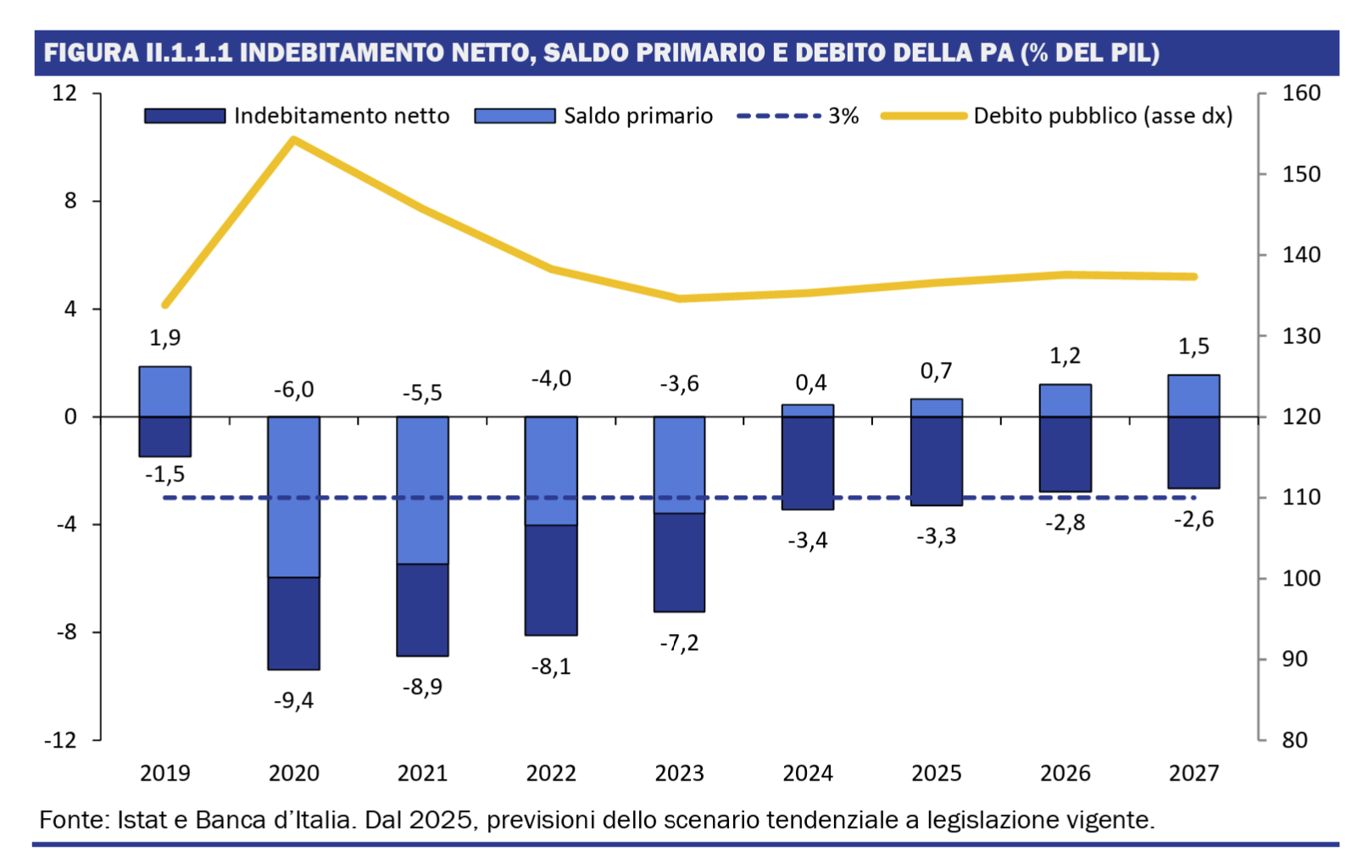
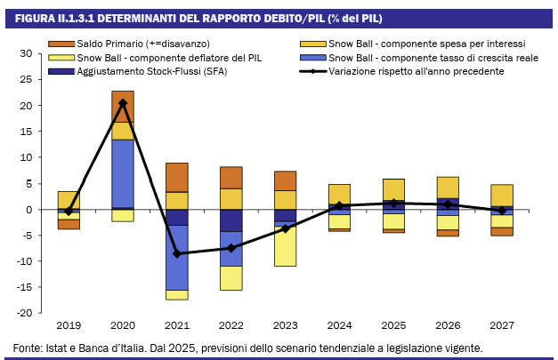
L’andamento di deficit e Debito in rapporto al PIL
DOCUMENTO DI FINANZA PUBBLICA (2025), p. 49 e p. 53

Slide 15
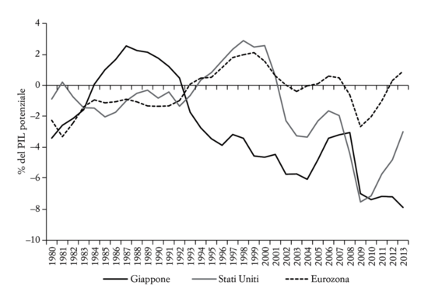
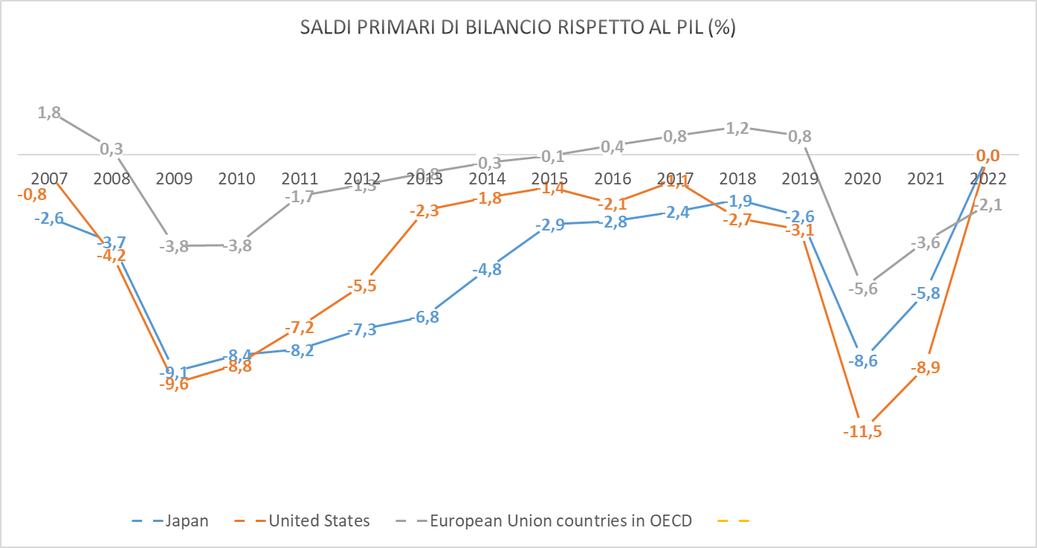
Un confronto tra macro-aree
Fig. 3.4 - Saldi primari di bilancio strutturale: Stati Uniti, Giappone ed Eurozona (1980-2013).
2007 Debito pubblico 2022
UE 69% | J 153,1% | USA 64,5%
UE 91,7% | J 260,1% | USA 121%
Fonte: Elaborazioni proprie su dati OCSE; https://stats.oecd.org/Index.aspx?QueryId=51643 ;
https://fiscaldata.treasury.gov/americas-finance-guide/national-debt/

Slide 16
Sostenibilità del debito
Le relazioni tra i tassi e le vicende italiane

Slide 17
Il debito è sempre un problema per un Paese?
Il debito può essere anche una fonte di ricchezza?
Robert Barro, sviluppando un ragionamento inizialmente proposto da David Ricardo (1817), sostiene sulla base della teoria delle aspettative razionali la tesi dell’integrale capitalizzazione presente dell’onere futuro del debito pubblico.
In un articolo del 1974, dal titolo «Are Government Bonds Net Wealth?» , Barro dimostra che:
I titoli del debito pubblico non costituiscono ricchezza per i loro possessori (quindi non generano alcun effetto ricchezza sul livello dei consumi), poiché gli agenti razionali anticipano il futuro incremento delle imposte necessario per ripagare l’onere del debito
Un’espansione della spesa pubblica, attuata mediante un aumento del disavanzo (con l’emissione di debito pubblico) produce gli stessi effetti di un espansione della spesa, finanziata attraverso un incremento delle imposte

Slide 18
L’informazione sul vincolo di bilancio pubblico
L’ipotesi centrale del teorema di equivalenza ricardiana è che i consumatori si rendano perfettamente conto del vincolo di bilancio cui è soggetto il governo. Infatti in un dato tempo t:
T_{t} + B_{t} = (1 + r) B_{t-1} + G_{t}
dove T_{t} è il gettito fiscale, B_{t} è l’ammontare del debito pubblico emesso per finanziare il disavanzo, B_{t-1} è lo stock di debito pubblico residuo dal periodo precedente (su cui pagare il capitale da rimborsare e gli interessi per il residuo), G_{t} è la spesa pubblica
Il lato sinistro dell’equazione indica le entrate del bilancio, mentre il lato destro denota le spese del bilancio pubblico. Tale vincolo di bilancio deve essere soddisfatto dal governo in ogni periodo di tempo.
Entrate
Interessi
Spesa primaria

Slide 19
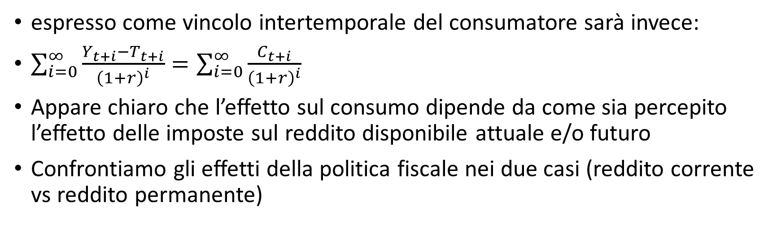
Vincoli e decisioni di consumo
https://www.bancaditalia.it/pubblicazioni/indagine-famiglie/bil-fam2020/index.html
espresso come vincolo intertemporale del consumatore sarà invece:
$\sum_{i=0}^{∞}{\frac{Y_{t+i}−T_{t+i}}{{\left(1+r\right)}^{i}}}=\sum_{i=0}^{∞}{\frac{C_{t+i}}{{\left(1+r\right)}^{i}}}$
Appare chiaro che l’effetto sul consumo dipende da come sia percepito l’effetto delle imposte sul reddito disponibile attuale e/o futuro
Confrontiamo gli effetti della politica fiscale nei due casi (reddito corrente vs reddito permanente)

Slide 20
Vincoli e decisioni di consumo
https://www.bancaditalia.it/pubblicazioni/indagine-famiglie/bil-fam2020/index.html
espresso come vincolo intertemporale del consumatore sarà invece:
$\sum_{i=0}^{∞}{\frac{Y_{t+i}−T_{t+i}}{{\left(1+r\right)}^{i}}}=\sum_{i=0}^{∞}{\frac{C_{t+i}}{{\left(1+r\right)}^{i}}}$
Appare chiaro che l’effetto sul consumo dipende da come sia percepito l’effetto delle imposte sul reddito disponibile attuale e/o futuro
Confrontiamo gli effetti della politica fiscale nei due casi (reddito corrente vs reddito permanente)

Slide 21
Vincoli e decisioni di consumo a reddito corrente
Manovra ↓T senza modificare G
1) Reddito corrente:
↓T oggi ⇒↑Y_{d} corrente⇒↑C⇒ ↑Y
Vincolo intertemporale ⇒ in futuro ↑T
↑T ⇒↓Y_{d} futuri ⇒In futuro effetti restrittivi
↑T futuro non influenza Y corrente ⇒ oggi non cambiano gli effetti espansivi della manovra

Slide 22

Vincoli e decisioni di consumo a reddito permanente
2) Reddito permanente
↓T oggi ⇒ ↑Y_{d} corrente ⇒ ↑Y permanente (media di reddito corrente e redditi futuri) ⇒ ↑C ⇒ ↑Y
Vincolo intertemporale considera solo le imposte ⇒ in futuro ↑T
↑T ⇒ ↓ Y_{d} futuri ⇒ ↓Y permanente (media di reddito corrente e redditi futuri) ⇒ ↓C ⇒ ↓Y
L’effetto espansivo e quello restrittivo si compensano⇒ La manovra è inefficace (↓T oggi ⇒ Y invariato)
Se considerassimo, invece, che una parte del consumo (B) venisse risparmiata sottoforma di titoli di stato per un periodo (m), la famiglia percepirà (rB) sottoforma di rendimento dei titoli e dovrà pagare contemporaneamente rB per il costo del servizio del debito. Quindi alla fine verrà restituita la stessa quota B risparmiata all’inizio:
$\sum_{i=0}^{∞}{\frac{Y_{t+i}+{rB}_{t+m}−{(T}_{t+i}+rB_{t+m})}{{\left(1+r\right)}^{i}}+\sum_{i=0}^{m}{\frac{{B_{t+i}+(rB}_{t+i}−rB_{t+i})}{{\left(1+r\right)}^{i}}}}=\sum_{i=0}^{∞}{\frac{C_{t+i}}{{\left(1+r\right)}^{i}}}+\sum_{i=0}^{m}{\frac{B_{t+i}}{{\left(1+r\right)}^{i}}}$

Slide 23
Com’è composto in media il reddito delle famiglie italiane?
Fonte: nostre elaborazioni su dati BdI (2022), Tavole statistiche

Slide 24
Equivalenza ricardiana: un riepilogo
La manovra fa aumentare il reddito corrente ma riduce i redditi futuri
⇒ il reddito permanente è invariato
⇒ il consumo non cambia
Conclusione: Con la teoria del reddito permanente
⇒ Politica fiscale inefficace

Slide 25
L’orizzonte temporale
Come dovremmo considerare l’equivalenza ricardiana?
Nella realtà, quanto più lontani nel tempo e incerti sembrano gli aumenti delle imposte future agli occhi dei consumatori, tanto più probabile è che essi li ignorino.
In questo caso, il teorema dell’equivalenza ricardiana è destinata a fallire.
In generale il disavanzo pubblico ha effetti rilevanti sull’attività economica.
Nel breve periodo un forte disavanzo può (ma non sempre) aumentare la domanda, mentre una riduzione del deficit può (ma non sempre) produrre un effetto di contrazione sulla stessa
Nel lungo periodo un maggior debito pubblico riduce l’accumulazione di capitale e quindi la produzione.
Tuttavia, l’evidenza empirica nel breve periodo è controversa.

Slide 26
I Limiti del teorema dell’equivalenza ricardiana: cos’è che non funziona nella realtà?
I limiti del teorema dell’equivalenza ricardiana sono dovuti alle assunzioni di base del modello.
Il risultato dell’irrilevanza della politica finanziaria del governo è ottenuto sulla base delle seguenti ipotesi:
1. gli agenti sono perfettamente razionali;
2. l’orizzonte temporale dei consumatori è uguale a quello del governo (solidarietà intergenerazionale);
3. i consumatori possono prendere e dare a prestito al medesimo tasso di interesse, senza vincoli nell’accesso al credito;
4. le imposte non sono distorsive.
Queste assunzioni non trovano sempre una perfetta corrispondenza nella realtà

Slide 27
Riassumendo…
Le variabili fondamentali per il controllo della crescita del debito pubblico sono:
  I deficit pubblici nel tempo non finanziati da imposte (D_{t})
  Il corrispondente debito pubblico accumulato (B_{t})
  Il tasso d’interesse nominale (i_{t})
  Il tasso di crescita nominale del PIL (Y_{t})
  Il tasso d’inflazione (π_{t})

Slide 28


La sostenibilità del debito: 1) il debito/PIL
Quanto sia importante il debito per un Paese lo si ricava dal rapporto tra debito e prodotto nazionale nominale, per cui ora oltre al tempo (continuo) dobbiamo tener conto anche del livello dei prezzi
dove
Semplificando possiamo ottenere dalla parte destra:
Indica la variazione del debito nel tempo t, o come riportato nella parte dx dell’identità è la derivata del debito al variare del tempo
$${\dot{B}}_{t}$$
Deficit primario in % del PIL nominale
quindi
Variazione del Debito in % del PIL nominale
$$\dot{b_{t}}$$

Slide 29


La sostenibilità del debito: 2) da cosa è determinata la variazione del debito/PIL
$${\dot{B}}_{t}$$
Esprimendo la variazione del debito nel tempo rapportato al PIL nominale (P_{t}Y_{t}) nei termini delle variazioni delle sue componenti, cioè: 1) la variazione del debito in rapporto al PIL nominale ( ) + 2) la componente del debito/Pil nominale determinata dalla variazione del PIL o tasso di crescita economica (g_{t}) e + 3) la componente del debito/Pil nominale determinata dalla variazione dei prezzi o inflazione (π_{t}), otteniamo il tasso di crescita del debito nel tempo:
$$\dot{b_{t}}$$
Riprendiamo ora la definizione della variazione del debito determinata da deficit primario e interessi, otteniamo…..

Slide 30
Il problema dei tassi di crescita
Sostituendo l’ultima relazione nella precedente otteniamo:
Sapendo inoltre che il tasso di interesse reale è dato da:
Otteniamo la relazione tra i diversi tassi di crescita:
Affinché il debito non cresca deve essere quindi:
Questa è la condizione di trasversalità, cioè il valore attuale al tempo 0 dell’indebitamento attualizzato al periodo t, che tende a zero, quando t tende all’infinito= il debito non può crescere più della differenza tra tasso di crescita economica e tasso d’interesse reale.

Slide 31
Sostenibilità del debito pubblico
Due sono le differenze determinanti per capire l’evoluzione del rapporto debito/Pil.
(g – r) differenza tra tasso di interesse reale sul debito (r) e tasso di crescita economica (g), ossia spesa per interessi corretta per il tasso di crescita della produzione: se positivo il debito diminuisce.
(G_{t} – T_{t}) avanzo/disavanzo primario, ossia saldo di bilancio dello Stato al netto degli interessi sul debito: se avanzo il debito diminuisce.
Ma vi sono anche altri fattori che possono intervenire sul debito, quali gli incassi delle privatizzazioni (e altre operazioni con effetti sul fabbisogno o sul debito, ma non sul disavanzo)

Slide 32
Debito pubblico elevato, perché preoccuparsi? Qual è il limite da non superare?
Secondo il Teorema dell’equivalenza ricardiana il debito pubblico equivale a spostare l’onere della tassazione nel tempo.
Reinhart e Rogoff (2011) sostengono che un debito superiore al 90% del PIL pregiudica la crescita economica di almeno un punto percentuale.
In realtà un debito pubblico elevato può indurre uno spiazzamento degli investimenti privati, mettendo in pericolo la crescita economica.

Slide 33
I quattro casi possibili di evoluzione del debito: le premesse
È importante che un governo operi in pareggio o avanzo di bilancio, ma è altrettanto importante avere una crescita economica sostenuta.
Saldo di bilancio importante, ma occorre fare attenzione nel proporre politiche fiscali eccessivamente restrittive, in quanto possono danneggiare in modo significativo la crescita economica.
L’atteggiamento dei governi è determinante: la loro credibilità (vedi Barro e Gordon, 1983) nella riduzione o stabilizzazione del debito e del deficit è determinante per la stabilità dei tassi di interesse sui titoli del debito.

Slide 34
I quattro casi possibili
g – r > 0
(G_{t} – T_{t}) < 0
Paese estremamente virtuoso, tasso di crescita maggiore del tasso di interesse e bilancio in avanzo primario, il debito non può far altro che scendere.
g – r > 0
(G_{t} – T_{t}) > 0
Tasso di crescita maggiore del tasso di interesse ed il governo opera in disavanzo. Anche in questo caso il valore delle variabili sarà determinante.
g – r < 0
(G_{t} – T_{t}) > 0
Tasso di crescita minore del tasso di interesse sul debito e disavanzi primari. Il debito pubblico tenderà a crescere indefinitamente.
g – r < 0
(G_{t} – T_{t}) < 0
Tasso di crescita inferiore al tasso di interesse ma c’è un avanzo primario di bilancio. La dinamica del debito dipende dal valore assunto dalle variabili.

Slide 35
Analisi empirica sul debito di Italia, Germania e Grecia.
Italia
Per l’Italia anche con lo scenario positivo, l’avanzo da raggiungere per convergere al 60% del Pil è abbastanza elevato, attorno al 3,5% del Pil (in condizioni normali +1-2%).
Sarebbe utile un taglio della base del debito (es. con privatizzazioni).
Germania
Per la Germania l’avanzo dell’ 1% annuo basterebbe, sempre in uno scenario economico verosimile e positivo a convergere verso il 60% del debito su Pil.
Grecia
La Grecia anche in uno scenario positivo, attualmente difficilmente ipotizzabile, per convergere al 60% del debito/Pil dovrebbe ottenere un avanzo primario costante superiore al 5%.
La Grecia senza un sostanzioso haircut del debito e riforme importanti, difficilmente potrebbe rientrare nei parametri.

Slide 36
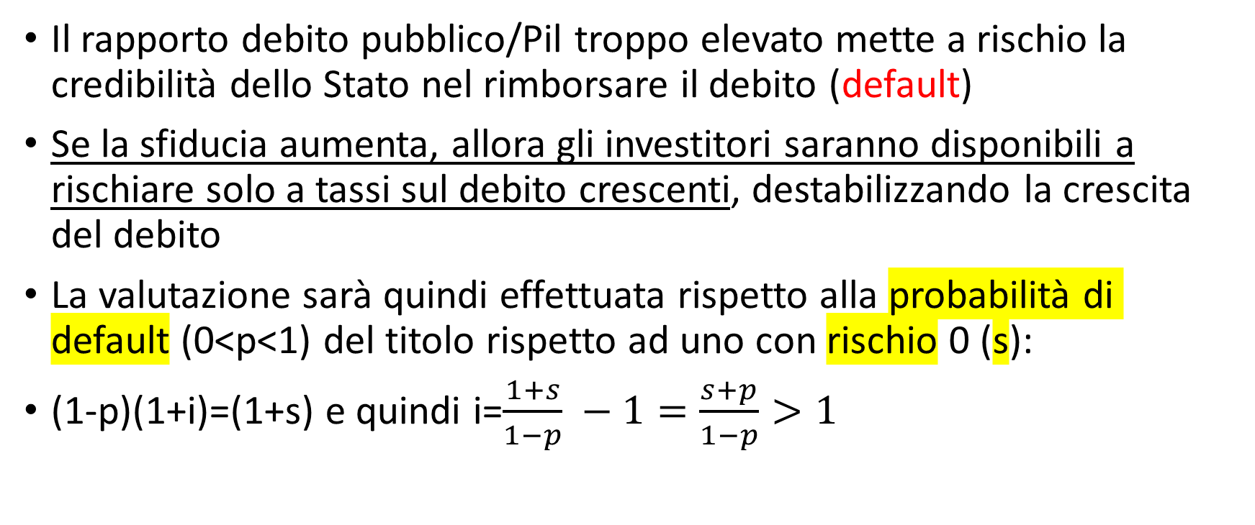
Il problema dello spread sui titoli del debito
Il rapporto debito pubblico/Pil troppo elevato mette a rischio la credibilità dello Stato nel rimborsare il debito (default)
Se la sfiducia aumenta, allora gli investitori saranno disponibili a rischiare solo a tassi sul debito crescenti, destabilizzando la crescita del debito
La valutazione sarà quindi effettuata rispetto alla probabilità di default (0<p<1) del titolo rispetto ad uno con rischio 0 (s):
(1-p)(1+i)=(1+s) e quindi i=$\frac{1+s}{1−p} −1=\frac{s+p}{1−p}>1$

Slide 37
Appendice di approfondimento
Il debito pubblico italiano e la sua storia

Slide 38
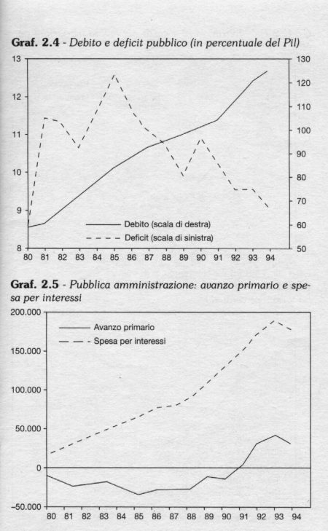
Perché il controllo della crescita del debito
non ha funzionato in Italia?
I deficit pubblici in Italia: all’inizio degli
Anni ’80 il deficit italiano elevato (8% del
PIL) aumenta ulteriormente fino a
Raggiungere il 12,5%.
Il “divorzio” tra Tesoro e Banca d’Italia
del 1981 induce accumulo di debito
pubblico per l’impossibilità di finanziare
la spesa pubblica crescente completa-
mente con tassazione.
Fino al 1991 il maggior debito deriva
dalla necessità di pagare una massa
consistente di interessi sul debito i cui tassi
di rendimento erano elevati.
Fonte:
Modigliani, Baldassarri, Castiglionesi (1996) Il miracolo possibile, Ed. Laterza

Slide 39
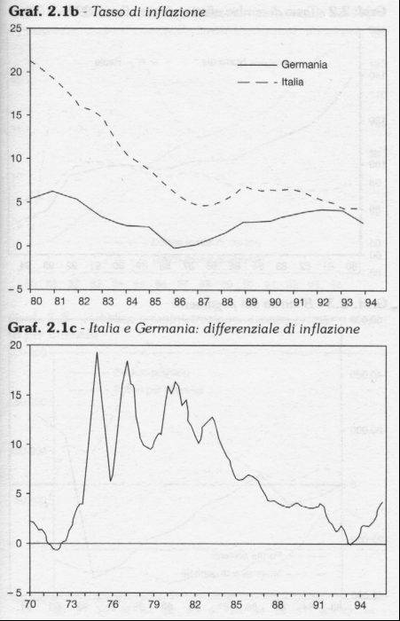
L’elevato accumulo di interessi è stato determinato dalla necessità di pagare rendimenti più elevati, data l’elevata instabilità monetaria del Paese con tassi d’inflazione che all’inizio degli anni ’80 hanno raggiunto e superato il 20%. Il differenziale con la Germania (Graf. 2.1c) mette in luce questa situazione.
Fonte:
Modigliani, Baldassarri, Castiglionesi (1996) Il miracolo possibile, Ed. Laterza

Slide 40
Dalle vicende italiane del debito al coordinamento europeo
Lezione XVII

Slide 41
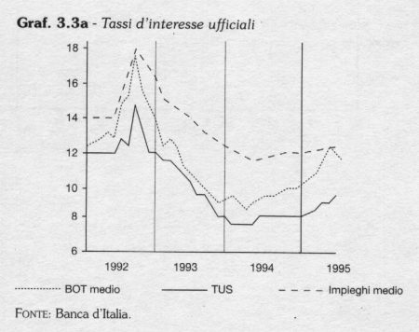
Il Tasso d’interesse ufficiale (TUS) e i tassi collegati hanno iniziato a scendere solo dopo il 1992

Slide 42
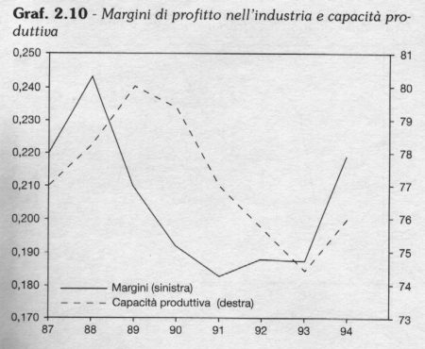
Il debito pubblico aumentava anche perché il PIL non cresceva a sufficienza, poiché era venuta meno la spinta della produzione industriale (grafico) e il settore terziario non era sufficientemente sviluppato.

Slide 43
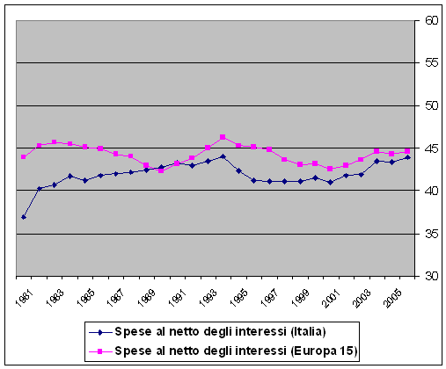
Per quanto riguarda la spesa pubblica, invece, l’Italia non differisce molto dal resto d’Europa
Fonte: Base informativa pubblica della Banca d’Italia

Slide 44
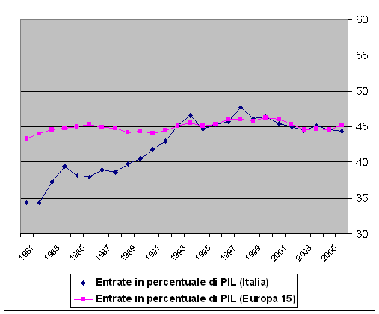
Sono le entrate ad essere insufficienti, sia derivanti da imposizione diretta
Fonte: Base informativa pubblica della Banca d’Italia

Slide 45
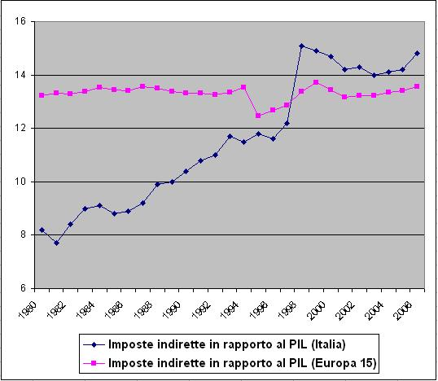
Che dalle Imposte indirette
Fonte: Base informativa pubblica della Banca d’Italia

Slide 46
L’evasione e l’elusione fiscale sono il problema principale che ha accompagnato la riforma fiscale degli anni ’70…
A partire dal 1981 si creò in Italia una rendita finanziaria enorme, a lungo totalmente esente da imposizione. Si coniò una nuova espressione (BOT people) al fine di intrattenere l’illusione secondo la quale i titoli di Stato sarebbero stati nelle mani di una miriade di piccoli risparmiatori.
La realtà era ben diversa: nel 1985 oltre il 40% dei titoli in circolazione erano posseduti da banche e istituti di credito,
mentre secondo Napoleone Colajanni il 57% degli utili FIAT e il 62% degli utili Olivetti per il 1984 provenivano da interessi su titoli. Perchè?
L’esenzione fiscale dei titoli di Stato permetteva alle imprese di eludere il fisco in modo alquanto elegante:
bastava ottenere un prestito da una banca al solo fine di acquistare BOT e CCT e, alla fine dell’anno, si sarebbero potuti iscrivere in bilancio interessi passivi (dovuti al prestito bancario) che andavano a ridurre l’utile imponibile e interessi attivi (dei titoli di Stato) esenti da imposte.

Slide 47
Cause dell’andamento del rapporto B/PIL
anni 70 - metà 80: elevati disavanzi primari
da seconda metà anni 80 a seconda metà anni 90: divario costo del debito (elevato) e tasso di crescita (basso)
gli avanzi primari dal 1992 al 1995 non sono stati sufficienti, dato l’elevato divario tra tassi di interesse e di crescita, a stabilizzare il rapporto
il rapporto debito/pil cala solo dal 1995
Il rapporto debito/pil è tornato ad aumentare decisamente dal 2009 a causa della crisi mondiale e dal 2020 a causa della crisi pandemica

